Slide 1
第七章：椭圆曲线与离散对数

Slide 2
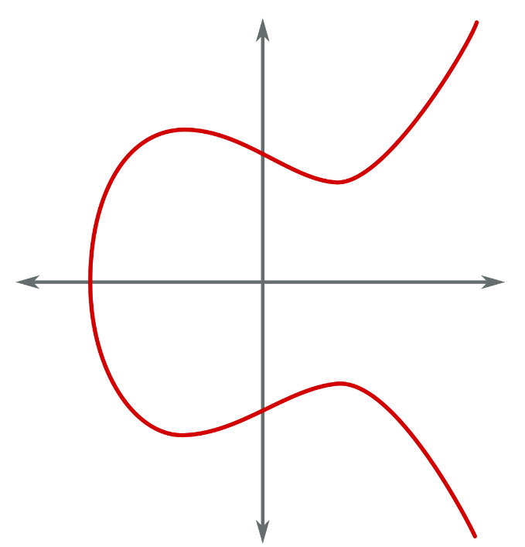



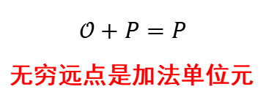








7.1 椭圆曲线计算
定义 $E\left(ℤ_{p}\right)$ 上点的加法运算：
$$𝒪$$
$$𝒪$$
$$𝒪$$
$${−P}_{3}$$
$$P$$
$$P=(x,y)$$
$$P_{2}$$
$$P_{1}$$
$$P_{3}$$
$$−P=(x,−y)$$
$$−P$$
$$P_{1}+P_{2}=P_{3}$$
$$𝒪+P=P$$
无穷远点是加法单位元
$$P+\left(−P\right)=−𝒪=𝒪$$

Slide 3









7.1 椭圆曲线计算
定义 $E\left(ℤ_{p}\right)$ 上点的加法运算：
$$𝒪$$
$$𝒪$$
$$𝒪$$
$$P_{1}(P_{2})$$
$${−P}_{3}$$
$$P_{1}$$
$$P_{2}(−P_{3})$$
$$P_{1}(P_{2})$$
$$P_{3}$$
$$P_{3}$$
$$P_{1}+P_{2}=2P_{1}=P_{3}$$
$$P_{1}+P_{2}=P_{3}=−P_{2}$$
$$P_{1}+P_{2}=2P_{1}=𝒪$$

Slide 4
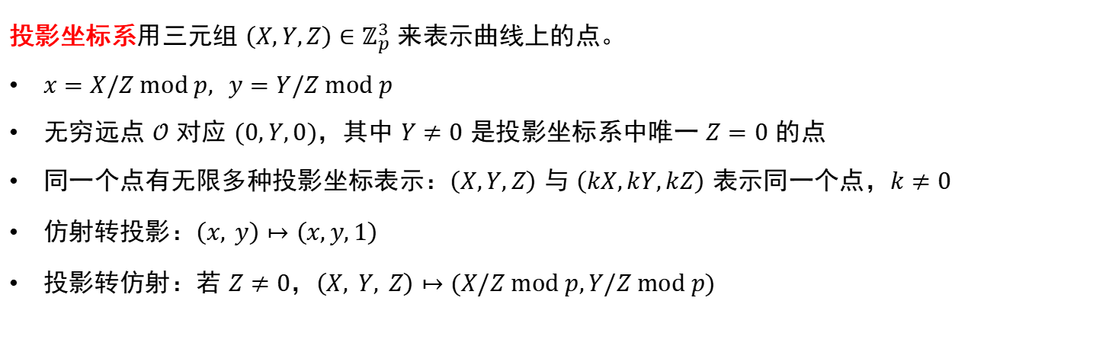
7.1 椭圆曲线计算
投影坐标系用三元组 $\left(X,Y,Z\right)∈ℤ_{p}^{3}$ 来表示曲线上的点。
$x=X/Z mod p, y=Y/Z mod p$
无穷远点 $𝒪$ 对应 $(0,Y,0)$，其中 $Y≠0$ 是投影坐标系中唯一 $Z=0$ 的点
同一个点有无限多种投影坐标表示：$\left(X,Y,Z\right)$ 与 $\left(kX,kY,kZ\right)$ 表示同一个点，$k≠0$
仿射转投影：$\left(x, y\right)↦\left(x,y,1\right)$
投影转仿射：若 $Z≠0$，$\left(X, Y, Z\right)↦(X/Z mod p,Y/Z mod p)$

Slide 5
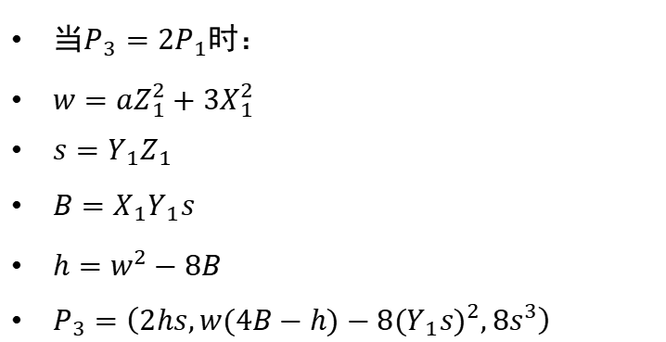
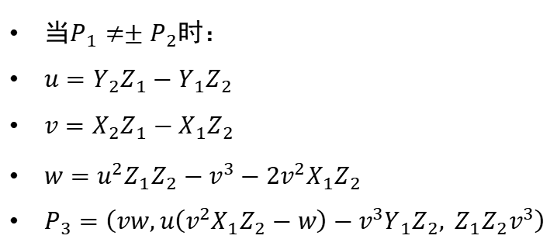
7.1 椭圆曲线计算
当$P_{1}≠±P_{2}$时：
$u=Y_{2}Z_{1}−Y_{1}Z_{2}$
$v=X_{2}Z_{1}−X_{1}Z_{2}$
$w=u^{2}Z_{1}Z_{2}−v^{3}−2v^{2}X_{1}Z_{2}$
$P_{3}=\left(vw,u\left(v^{2}X_{1}Z_{2}−w\right)−v^{3}Y_{1}Z_{2}, Z_{1}Z_{2}v^{3}\right)$
当$P_{3}=2P_{1}$时：
$w=aZ_{1}^{2}+3X_{1}^{2}$
$s=Y_{1}Z_{1}$
$B=X_{1}Y_{1}s$
$h=w^{2}−8B$
$P_{3}=\left(2hs,w(4B−h)−8(Y_{1}s)^{2},8s^{3}\right)$

Slide 6
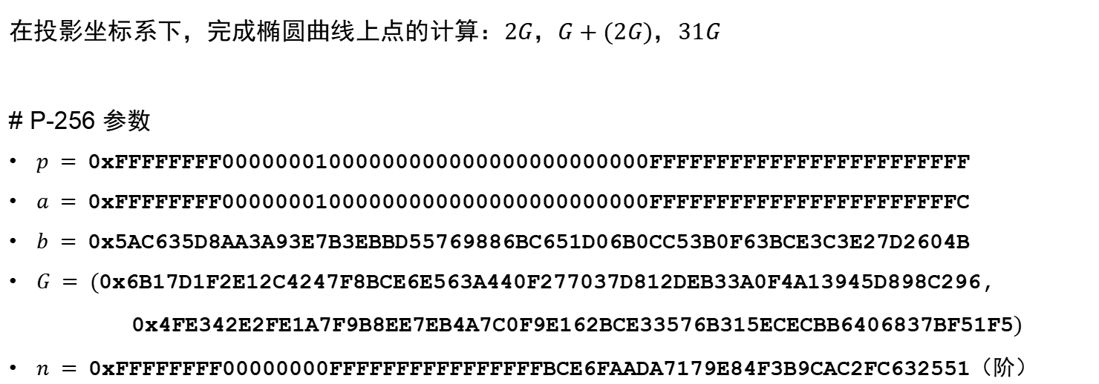
7.2 任务一
在投影坐标系下，完成椭圆曲线上点的计算：$2G$，$G+(2G)$，$31G$
# P-256 参数
$p = \text{0}\text{xFFFFFFFF}\text{00000001000000000000000000000000}\text{FFFFFFFFFFFFFFFFFFFFFFFF}$
$a = \text{0}\text{xFFFFFFFF}\text{00000001000000000000000000000000}\text{FFFFFFFFFFFFFFFFFFFFFFFC}$
$b = \text{0}\text{x}\text{5}\text{AC}\text{635}\text{D}\text{8}\text{AA}\text{3}\text{A}\text{93}\text{E}\text{7}\text{B}\text{3}\text{EBBD}\text{55769886}\text{BC}\text{651}\text{D}\text{06}\text{B}\text{0}\text{CC}\text{53}\text{B}\text{0}\text{F}\text{63}\text{BCE}\text{3}\text{C}\text{3}\text{E}\text{27}\text{D}\text{2604}\text{B}$
$G = (\text{0}\text{x}\text{6}\text{B}\text{17}\text{D}\text{1}\text{F}\text{2}\text{E}\text{12}\text{C}\text{4247}\text{F}\text{8}\text{BCE}\text{6}\text{E}\text{563}\text{A}\text{440}\text{F}\text{277037}\text{D}\text{812}\text{DEB}\text{33}\text{A}\text{0}\text{F}\text{4}\text{A}\text{13945}\text{D}\text{898}\text{C}\text{296}\text{, }$ $$\text{0}\text{x}\text{4}\text{FE}\text{342}\text{E}\text{2}\text{FE}\text{1}\text{A}\text{7}\text{F}\text{9}\text{B}\text{8}\text{EE}\text{7}\text{EB}\text{4}\text{A}\text{7}\text{C}\text{0}\text{F}\text{9}\text{E}\text{162}\text{BCE}\text{33576}\text{B}\text{315}\text{ECECBB}\text{6406837}\text{BF}\text{51}\text{F}\text{5})$$
$n = \text{0}\text{xFFFFFFFF}\text{00000000}\text{FFFFFFFFFFFFFFFFBCE}\text{6}\text{FAADA}\text{7179}\text{E}\text{84}\text{F}\text{3}\text{B}\text{9}\text{CAC}\text{2}\text{FC}\text{632551}$（阶）

Slide 7
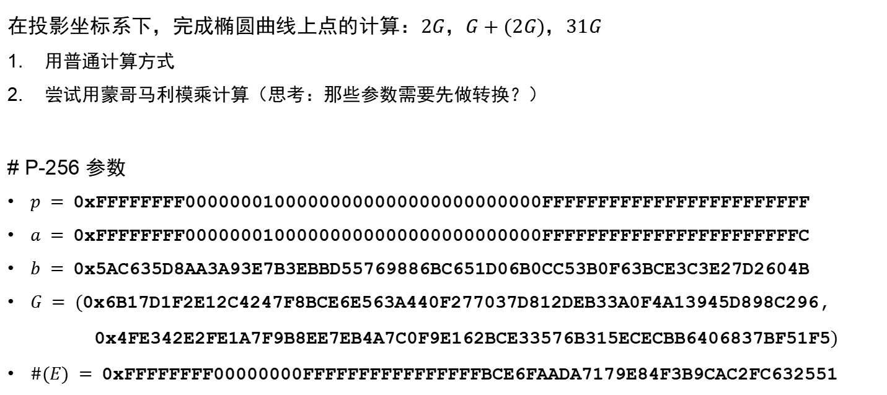
7.2 任务一
在投影坐标系下，完成椭圆曲线上点的计算：$2G$，$G+(2G)$，$31G$
用普通计算方式
尝试用蒙哥马利模乘计算（思考：那些参数需要先做转换？）
# P-256 参数
$p = \text{0}\text{xFFFFFFFF}\text{00000001000000000000000000000000}\text{FFFFFFFFFFFFFFFFFFFFFFFF}$
$a = \text{0}\text{xFFFFFFFF}\text{00000001000000000000000000000000}\text{FFFFFFFFFFFFFFFFFFFFFFFC}$
$b = \text{0}\text{x}\text{5}\text{AC}\text{635}\text{D}\text{8}\text{AA}\text{3}\text{A}\text{93}\text{E}\text{7}\text{B}\text{3}\text{EBBD}\text{55769886}\text{BC}\text{651}\text{D}\text{06}\text{B}\text{0}\text{CC}\text{53}\text{B}\text{0}\text{F}\text{63}\text{BCE}\text{3}\text{C}\text{3}\text{E}\text{27}\text{D}\text{2604}\text{B}$
$G = (\text{0}\text{x}\text{6}\text{B}\text{17}\text{D}\text{1}\text{F}\text{2}\text{E}\text{12}\text{C}\text{4247}\text{F}\text{8}\text{BCE}\text{6}\text{E}\text{563}\text{A}\text{440}\text{F}\text{277037}\text{D}\text{812}\text{DEB}\text{33}\text{A}\text{0}\text{F}\text{4}\text{A}\text{13945}\text{D}\text{898}\text{C}\text{296}\text{, }$ $$\text{0}\text{x}\text{4}\text{FE}\text{342}\text{E}\text{2}\text{FE}\text{1}\text{A}\text{7}\text{F}\text{9}\text{B}\text{8}\text{EE}\text{7}\text{EB}\text{4}\text{A}\text{7}\text{C}\text{0}\text{F}\text{9}\text{E}\text{162}\text{BCE}\text{33576}\text{B}\text{315}\text{ECECBB}\text{6406837}\text{BF}\text{51}\text{F}\text{5})$$
$\#(E) = \text{0}\text{xFFFFFFFF}\text{00000000}\text{FFFFFFFFFFFFFFFFBCE}\text{6}\text{FAADA}\text{7179}\text{E}\text{84}\text{F}\text{3}\text{B}\text{9}\text{CAC}\text{2}\text{FC}\text{632551}$

Slide 8
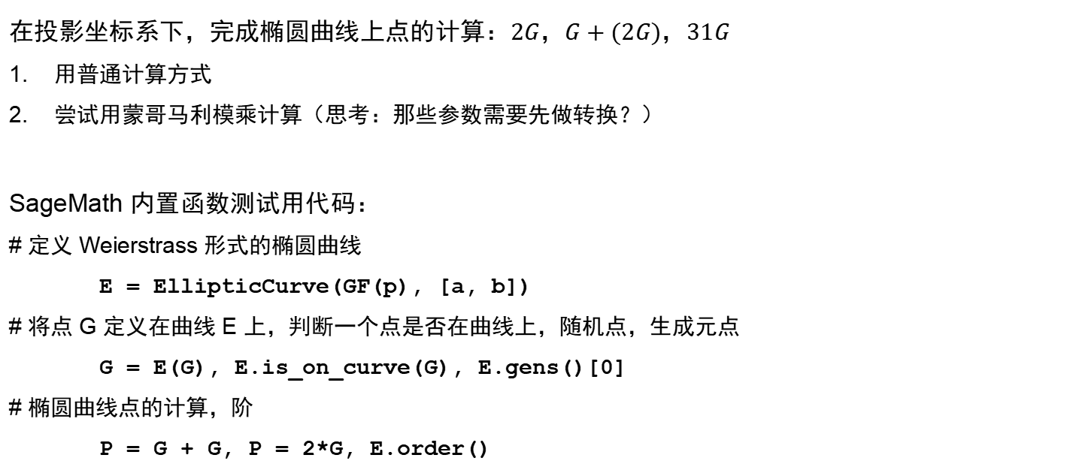
7.2 任务一
在投影坐标系下，完成椭圆曲线上点的计算：$2G$，$G+(2G)$，$31G$
用普通计算方式
尝试用蒙哥马利模乘计算（思考：那些参数需要先做转换？）
SageMath 内置函数测试用代码：
# 定义 Weierstrass 形式的椭圆曲线
E = EllipticCurve(GF(p), [a, b])
# 将点 G 定义在曲线 E 上，判断一个点是否在曲线上，随机点，生成元点
G = E(G), E.is_on_curve(G), E.gens()[0]
# 椭圆曲线点的计算，阶
P = G + G, P = 2*G, E.order()

Slide 9
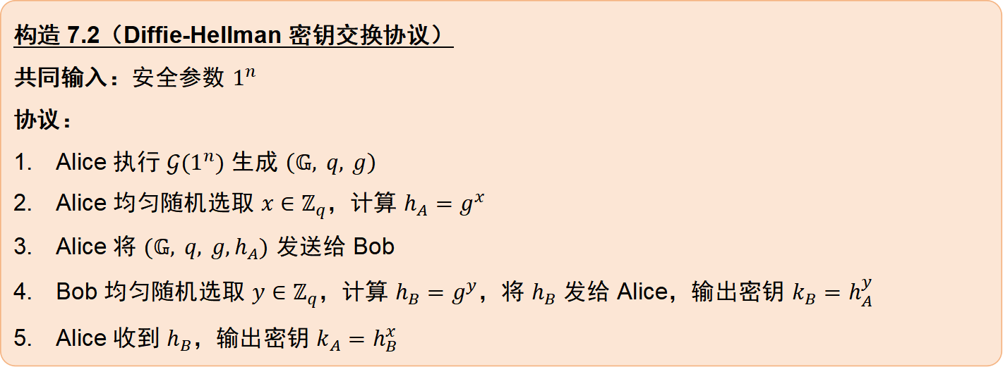
7.3 Diffie-Hellman 协议
概率算法 $𝒢$，输入 $1^{n}$，输出循环群 $𝔾$，群的阶 $q$，以及群的一个生成元 $g∈𝔾$，DH 密钥交换协议的正式描述如下：
构造 7.2（Diffie-Hellman 密钥交换协议）
共同输入：安全参数 $1^{n}$
协议：
Alice 执行 $𝒢(1^{n})$ 生成 $\left(𝔾, q, g\right)$
Alice 均匀随机选取 $x∈ℤ_{q}$，计算 $h_{A}=g^{x}$
Alice 将 $(𝔾, q, g,h_{A})$ 发送给 Bob
Bob 均匀随机选取 $y∈ℤ_{q}$，计算 $h_{B}=g^{y}$，将 $h_{B}$ 发给 Alice，输出密钥 $k_{B}=h_{A}^{y}$
Alice 收到 $h_{B}$，输出密钥 $k_{A}=h_{B}^{x}$

Slide 10
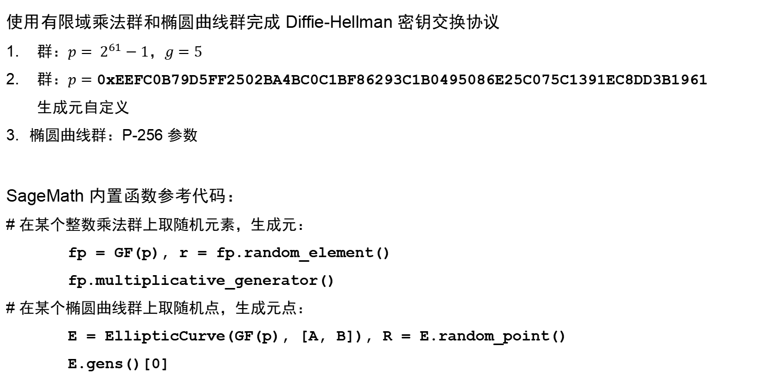
7.4 任务二
使用有限域乘法群和椭圆曲线群完成 Diffie-Hellman 密钥交换协议
群：$p= 2^{61}−1$，$g=5$
群：$p=\text{0}\text{xEEFC}\text{0}\text{B}\text{79}\text{D}\text{5}\text{FF}\text{2502}\text{BA}\text{4}\text{BC}\text{0}\text{C}\text{1}\text{BF}\text{86293}\text{C}\text{1}\text{B}\text{0495086}\text{E}\text{25}\text{C}\text{075}\text{C}\text{1391}\text{EC}\text{8}\text{DD}\text{3}\text{B}\text{1961}$
生成元自定义
椭圆曲线群：P-256 参数
SageMath 内置函数参考代码：
# 在某个整数乘法群上取随机元素，生成元：
fp = GF(p), r = fp.random_element()
fp.multiplicative_generator()
# 在某个椭圆曲线群上取随机点，生成元点：
E = EllipticCurve(GF(p), [A, B]), R = E.random_point()
E.gens()[0]

Slide 11
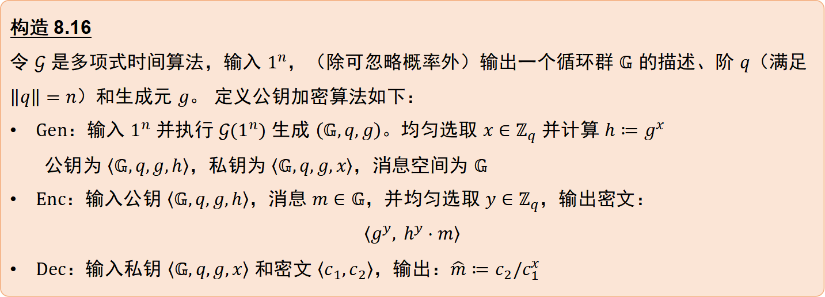
7.5 ElGamal 加密方案
构造 8.16
令 $𝒢$ 是多项式时间算法，输入 $1^{n}$，（除可忽略概率外）输出一个循环群 $𝔾$ 的描述、阶 $q$（满足 $\left\|q\right\|=n$）和生成元 $g$。 定义公钥加密算法如下：
$Gen$：输入 $1^{n}$ 并执行 $𝒢(1^{n})$ 生成 $\left(𝔾,q,g\right)$。均匀选取 $x∈ℤ_{q}$ 并计算 $h≔g^{x}$
公钥为 $\left\langle 𝔾,q,g,h\right\rangle$，私钥为 $\left\langle 𝔾,q,g,x\right\rangle$，消息空间为 $𝔾$
$Enc$：输入公钥 $\left\langle 𝔾,q,g,h\right\rangle$，消息 $m∈𝔾$，并均匀选取 $y∈ℤ_{q}$，输出密文：
$$\left\langle g^{y}, h^{y}⋅m\right\rangle$$
$Dec$：输入私钥 $\left\langle 𝔾,q,g,x\right\rangle$ 和密文 $\left\langle c_{1},c_{2}\right\rangle$，输出：$\hat{m}≔c_{2}/c_{1}^{x}$

Slide 12
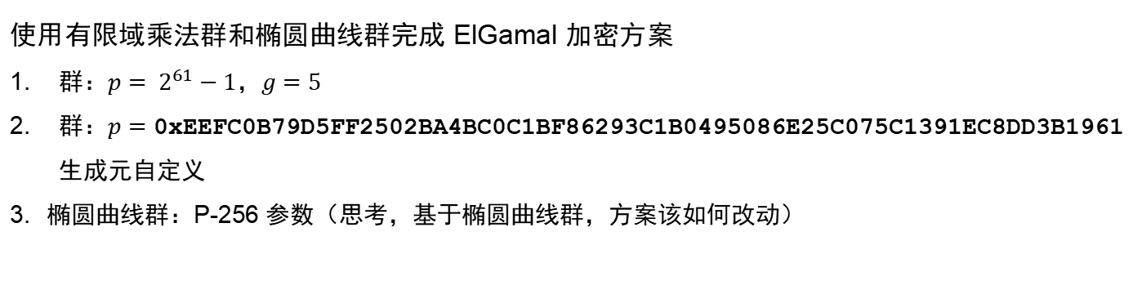
7.6 任务三
使用有限域乘法群和椭圆曲线群完成 ElGamal 加密方案
群：$p= 2^{61}−1$，$g=5$
群：$p=\text{0}\text{xEEFC}\text{0}\text{B}\text{79}\text{D}\text{5}\text{FF}\text{2502}\text{BA}\text{4}\text{BC}\text{0}\text{C}\text{1}\text{BF}\text{86293}\text{C}\text{1}\text{B}\text{0495086}\text{E}\text{25}\text{C}\text{075}\text{C}\text{1391}\text{EC}\text{8}\text{DD}\text{3}\text{B}\text{1961}$
生成元自定义
椭圆曲线群：P-256 参数（思考，基于椭圆曲线群，方案该如何改动）

